Slide 1
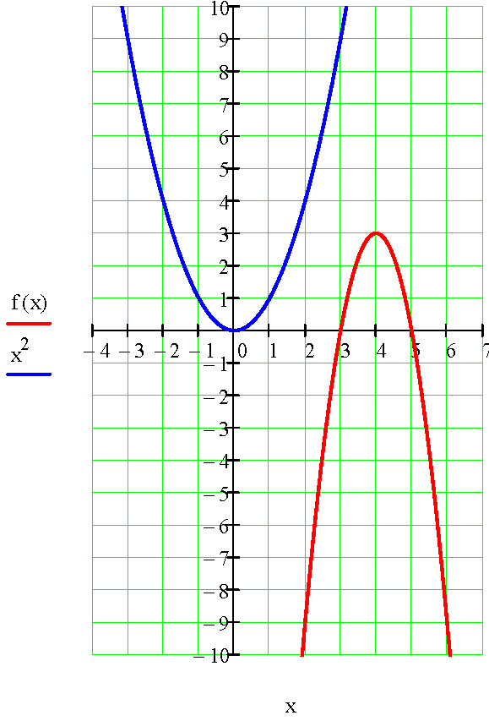
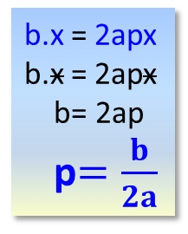
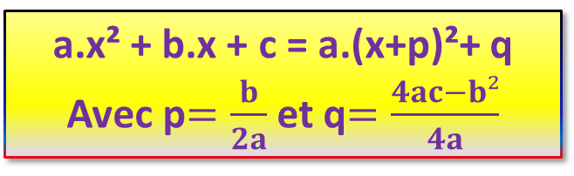
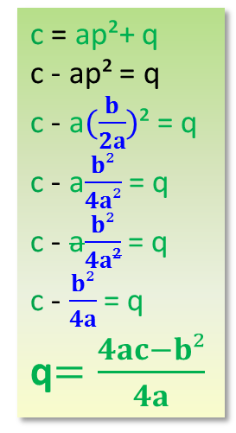
  6.2 Représentation graphique des fonctions du second degré
Toute fonction du second degré f(x)= a.x² + b.x + c (a ≠ 0) peut se connecter à la fonction f(x) = x² en appliquant à celle-ci des transformations (étirement, translations)
Rappel :
Si on passe de x² à (x+p)², on effectue une translation horizontale de p vers la gauche ou vers la droite selon que p est positif ou négatif.
Si on passe de (x+p)² à a.(x+p)², on effectue un étirement.
Si on passe de a.(x+p)² à a.(x+p)² + q, on effectue une translation verticale vers le haut ou vers le bas selon que q est positif ou négatif.
Formules :
b.x = 2apx
b.x = 2apx
b= 2ap
p$=\frac{b}{2a}$
c = ap²+ q
c - ap² = q
c - a$(\frac{b}{2a})$² = q
c - a$\frac{b²}{4a²}$ = q
c - a$\frac{b²}{4a2}$ = q
c - $\frac{b²}{4a}$ = q
q$=\frac{4ac−b²}{4a}$
a.x² + b.x + c = a.(x+p)²+ q
a.x² + b.x + c = a.(x²+2xp+p²)+ q
a.x² + b.x + c = ax²+2apx+ap²+ q
a.x² + b.x + c = ax²+2apx+ap²+ q
Conclusion :
a.x² + b.x + c = a.(x+p)²+ q
Avec p$=\frac{b}{2a}$ et q$=\frac{4ac−b²}{4a}$

Slide 2
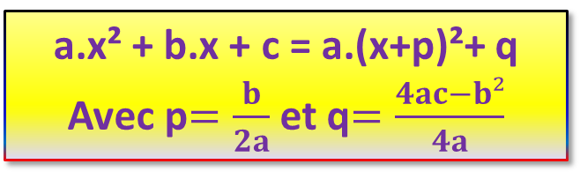
Exemple:
a.x² + b.x + c = a.(x+p)²+ q
Avec p$=\frac{b}{2a}$ et q$=\frac{4ac−b²}{4a}$
f(x)= -3 x² + 24 x - 45 (a= -3, b= 24, c= -45)
On calcule p et q selon les formules : p = -4 et q = 3
-3 x² + 24 x – 45 = -3.(x - 4)² + 3
On peut en conclure que le graphique de f(x)= -3 x² + 24 x – 45 est obtenu à partir du graphique de f(x) = x² en lui faisant subir :
  Une translation horizontale de 4 vers la droite,
  Un étirement de -3,
  Une translation verticale de 3 vers le haut.
Son sommet est devenu le point (4,3) ; son axe de symétrie est devenu x=4 ; ses racines sont 3 et 5 (∩ axe X) ; son ordonnée à l’origine est -45 (∩ axe Y, valeur de c).
Pour terminer, on peut tracer son graphique : écrire un tableau avec les valeurs déjà calculées et le compléter.

